Slide 1
Universidad de Chile
Seminario de Grado: Entre los cambios socioculturales y las crisis: efectos en la religiosidad de los sujetos en Chile (1990-2020)
“Transformaciones del campo religioso latinoamericano"
*Prof. Luis Bahamondes G
__________________
* Doctor en Ciencias de las Religiones. Magíster en Ciencias Sociales, mención sociología de la modernización. Licenciado en Historia

Slide 2
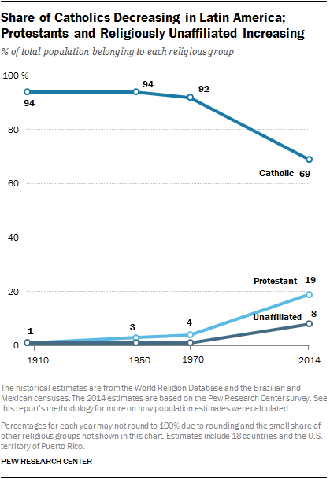
CONTEXTO:
Transformación del campo religioso latinoamericano
FUENTE: https://www.pewforum.org/2014/11/13/religion-in-latin-america/

Slide 3
RELIGIÓN
Tradición
Modernidad
Religión y modernidad en simbiosis (Lenoir)
¿Obstáculo para alcanzar el progreso?
secularización
Ámbito público
Ámbito privado

Slide 4
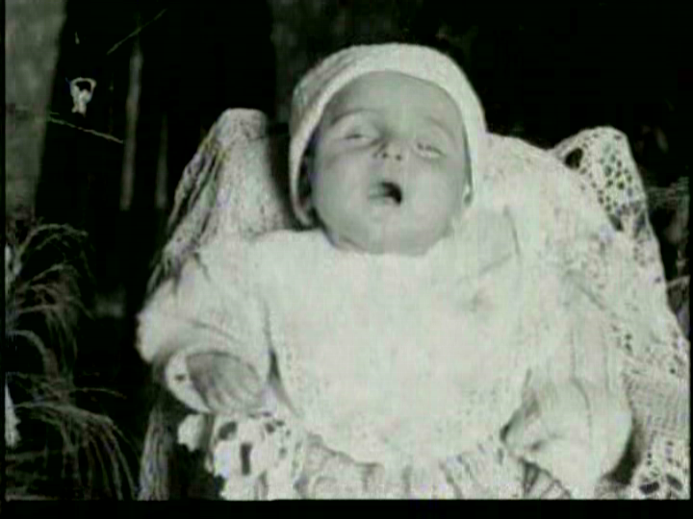
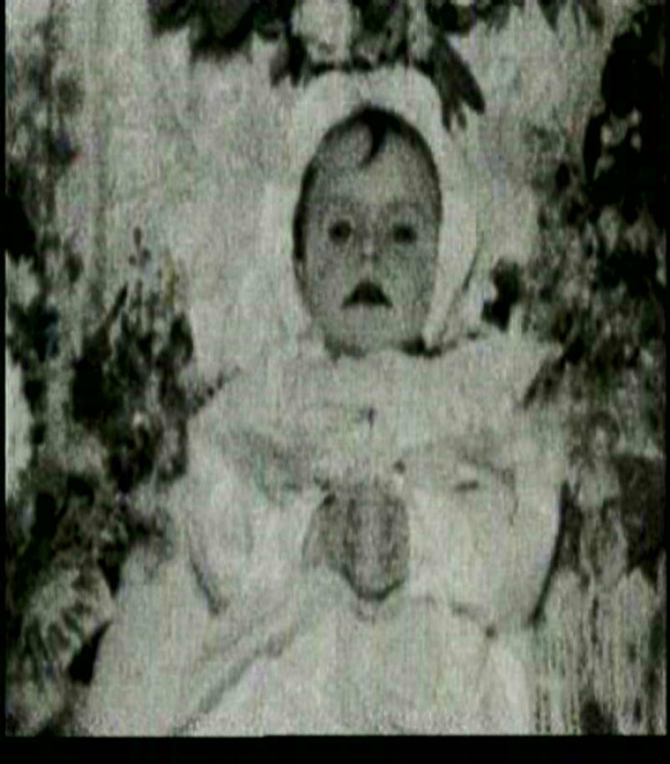
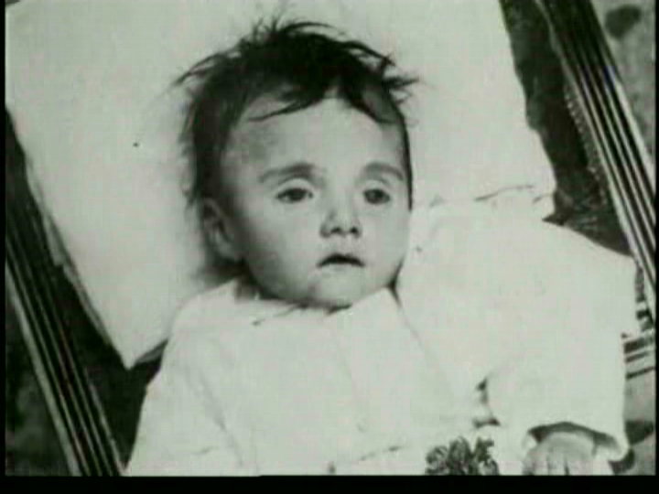
Velorio de Angelitos:

Slide 5
Proyecto modernizador en América Latina
(Hugo José Suarez):
1.Régimen Nacional Popular (1930-1960)
Avance de la globalización
2. Autoritarismos (1960-1980)
3. Democracia (1980-2000)
Irrupción de NMRs
Exclusión política
“Ahora se percibe que el ofrecimiento católico no se adecua como antes a las demandas de la población, que de manera libre y desordenada se ve en la necesidad de crear referentes simbólicos propios, adaptados a sus necesidades. Hay pues un “desencuentro” entre la oferta institucional de creencias, particularmente la católica, y las demandas populares”*.
Exclusión económica
Fracaso reformista de la Iglesia Católica
* SUAREZ, Hugo José. Op. cit., p. 116.

Slide 6
Para la década del ’40 y ’50 avance del pentecostalismo (sectores populares)
De acuerdo al antropólogo Daniel Míguez, el control de lo sagrado se ha diversificado:
Para 1980, expansión de la Nueva Era (sectores medios)
“La actividad del creyente ha dejado de ser eclesial, esto no quiere decir que estemos ante masas sin religión, todo lo contrario. Se trata de masas creyentes, pero para las cuales los sistemas oficiales de creencias - iglesias - han perdido su atractivo, su capacidad de convencimiento. Ante su incapacidad de convencer y de convocar, se producen curiosas amalgamas entre creencias de diversos orígenes y alcances (orientalismo, brujería, astrología, vudú, etc.).”*
*VEGA-CENTENO, Imelda. Sistemas de creencias. Entre la oferta y la demanda simbólicas. [en línea], Nueva Sociedad, N° 136, marzo-abril 1995, s/n. <http://www.nuso.org/upload/articulos/2405_1.pdf>, [Consulta: 11 de febrero de 2008]

Slide 7
El Doctor Oro, establece 3 características centrales que poseen las nuevas alternativas religiosas en Brasil:
1. Religiones eficaces ante la demanda de sentido
2. Religiones encantadas
3. Religiones de Éxtasis
“Los nuevos creyentes van a la búsqueda de una satisfacción interior, de un desarrollo personal vinculado a un enriquecimiento de la conciencia, o de una realización de tipo místico. Pueden organizar su espiritualidad a partir de materiales heterogéneos, procedentes de ámbitos muy variados como si de piezas de un rompecabezas se tratara.”*
* MORALES, Yolanda. La desaparición de la religión como sistema simbólico tradicional y la aparición de nuevos movimientos portadores de nuevos significados ideológicos. [en línea] En: II jornadas de sociología. El fenómeno religioso, presencia de la religión y la religiosidad en sociedades avanzadas, Sevilla, 13 y 14 de junio de 2007, p. 11. http://www.centrodeestudiosandaluces.info/cursos/adjuntos/3145109.pdf [consulta: 22 de junio de 2008].

Slide 8
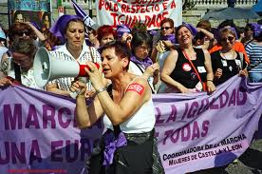

Proyecto modernizador en CRISIS:
“[…]las brújulas de antaño ya no sirven porque es todo el territorio el que ha cambiado drásticamente. Surge, entonces, la necesidad de reconstrucción social de un orden significativo en el cual reconocerse y en torno al cual orientar la vida”.*
Declive de las identidades de clase y nación (J. Larraín)
Surgimiento de nuevas formas de asociatividad
* PARKER, Cristián. Los jóvenes chilenos: cambios culturales; perspectivas para el siglo XXI. Santiago de Chile, Unidad de Estudios Prospectivos, MIDEPLAN-Instituto de Estudios Avanzados, Universidad de Santiago. 2000, p.88

Slide 9


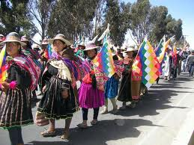
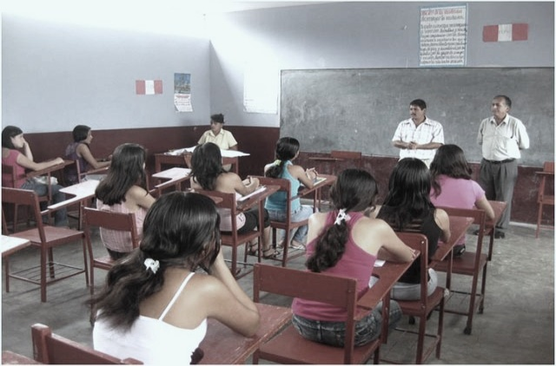
1. Instauración de una cultura de consumo
Para C. Parker, existen 4 factores que influyen en el cambio cultural y el debilitamiento del catolicismo en A. Latina:
2. Masificación e influencia de las NTIC
3. Transformación del campo educacional
4. Protagonismo de nuevos movimientos sociales

Slide 10
FUENTE: https://www.pewforum.org/2014/11/13/religion-in-latin-america/

Slide 13
Adaptabilidad de la religión
Mutación religiosa: explicación multifactorial
Fortalecimiento del pluralismo religioso
Desencanto del proyecto modernizador
1
2
Reflexiones finales:
3
4

Slide 14
LUBAHAMO@U.UCHILE.CL

